Slide 1
Projet structure infra & si n°7
CORREIA Simon ACQUADRO Grégoire
BA Aurélien

Slide 2
Sommaire
But du projet - Outils utilisés - Problèmes rencontrés
Création du serveur
Gestion des utilisateurs
Démonstration

Slide 3
But du projet
Le projet était de concevoir un espace centralisé d’hébergement, de consultation et de partage de documents.
Nous devions donc:
Configurer un client et un serveur Windows
Pouvoir gérer les utilisateurs avec un annuaire
Créer un accès commun à des fichiers à travers le réseau

Slide 4

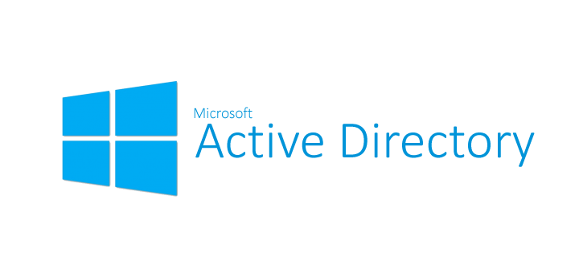
Outils utilisés
Client Windows
Serveur windows
Active Directory

Slide 5
Problèmes rencontrés
Au début nous étions partis pour effectuer ce projet sur Linux Ubuntu, mais ne sachant pas vraiment si nous étions sur la bonne lancée nous nous sommes redirigés sur Windows.

Slide 6
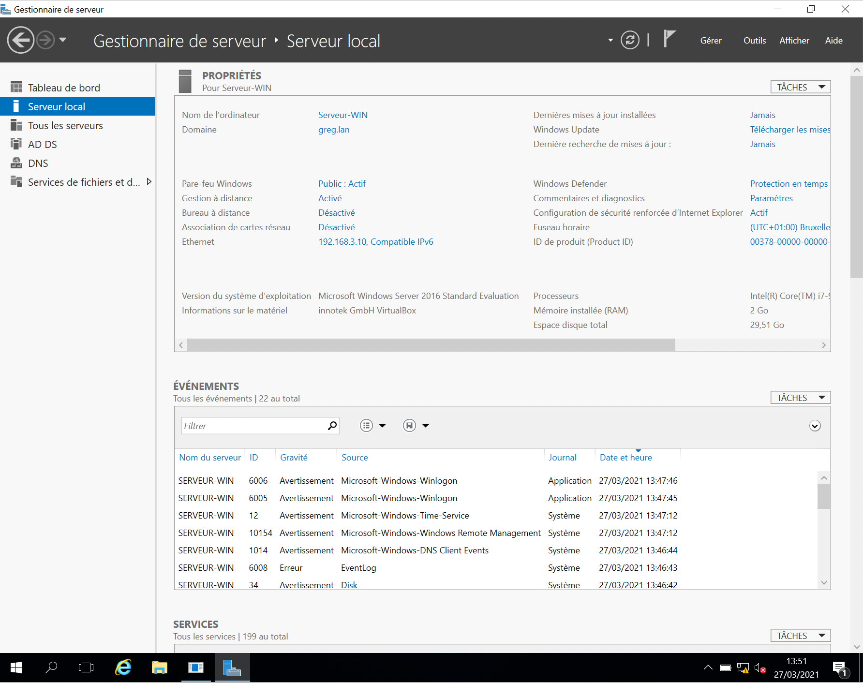
Création d’un serveur
Avec Windows serveur, nous avons créé un serveur sur lequel nous avons connecté des clients et créer un accès commun à des fichiers.

Slide 7
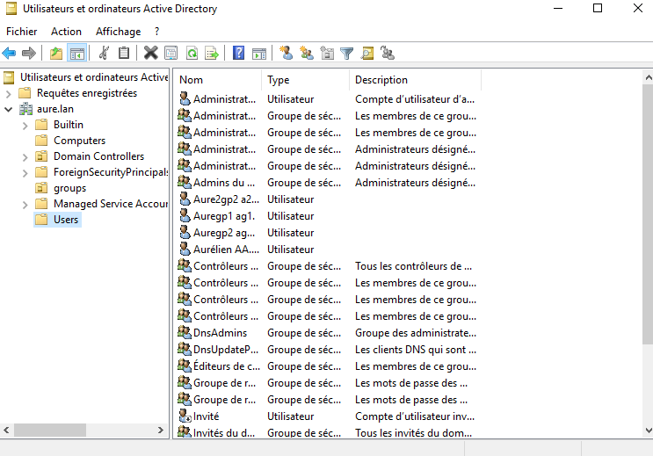
Gestion des utilisateurs
Active Directory nous permet de gérer les utilisateurs et groupes. Les créer, faire des groupes, les supprimer ect…
Ainsi que de voir les ordinateurs sur le réseau

Slide 8
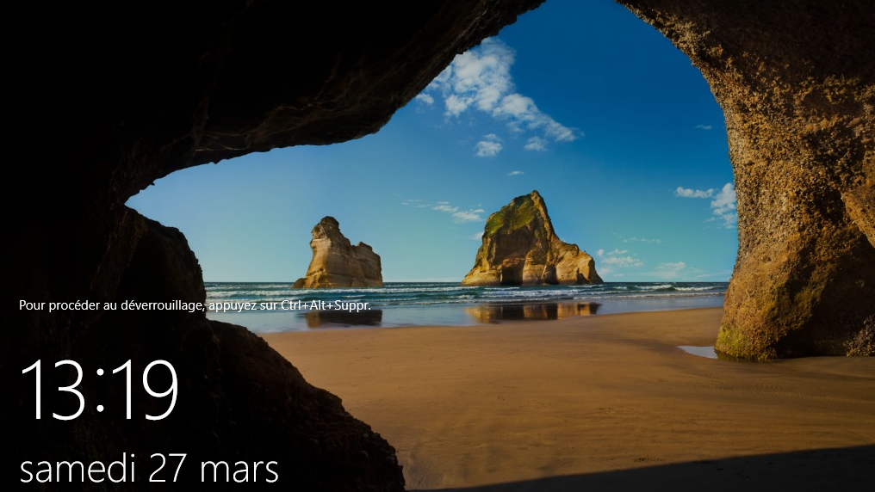
Démonstration

